Slide 1

Дидактическая игра «Собери бусы»
МДОАУ 99\2 «Домовенок»
воспитатель: Ильенко Л.А.

Slide 2
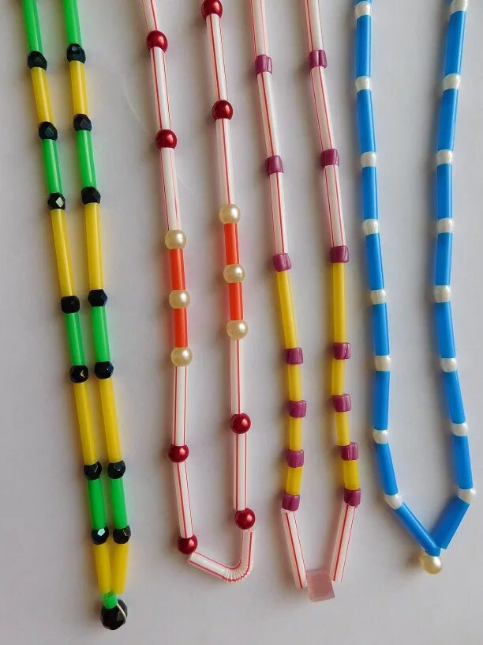
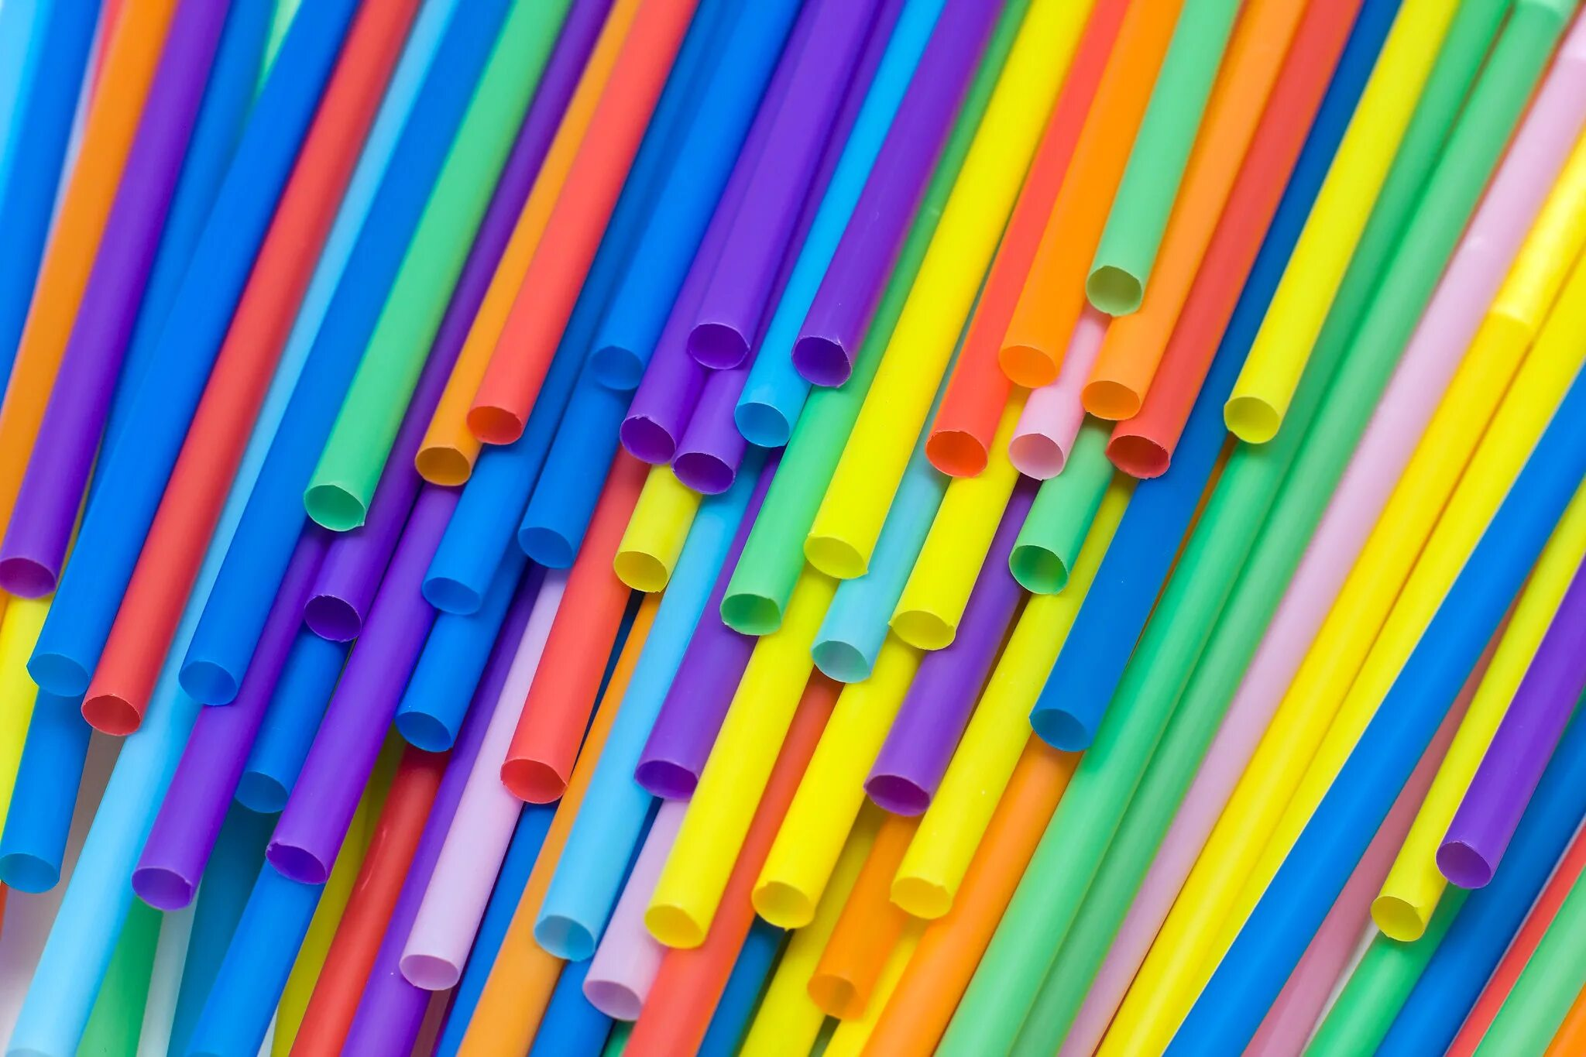
Чтобы развивать мелкую моторику пальцев рук, необязательно покупать дорогие игрушки в магазине, их можно изготовить самим из подручных материалов.
Дети любят познавать новое, а если новое познается в игре, то для ребенка это вдвойне интереснее.

Slide 3
Дидактическая игра «Собери бусы»
Цель: закрепление и развитие мелкой моторики, зрительно-моторной координации, различение предметов по форме, цвету и величине. Развитие концентрации, внимания, усидчивости, аккуратности, творческого воображения. Обучение приемам работы по образцам и создание собственного произведения.
Материал: шнурки, нитки, нарезанные коктейльные трубочки различной длины; самодельные колечки из быстро застывающего воздушного пластилина.
Ход игры: на первом этапе предложить детям собрать бусы по образцу, а затем, в следующем этапе, предложить придумать свой узор.

Slide 4
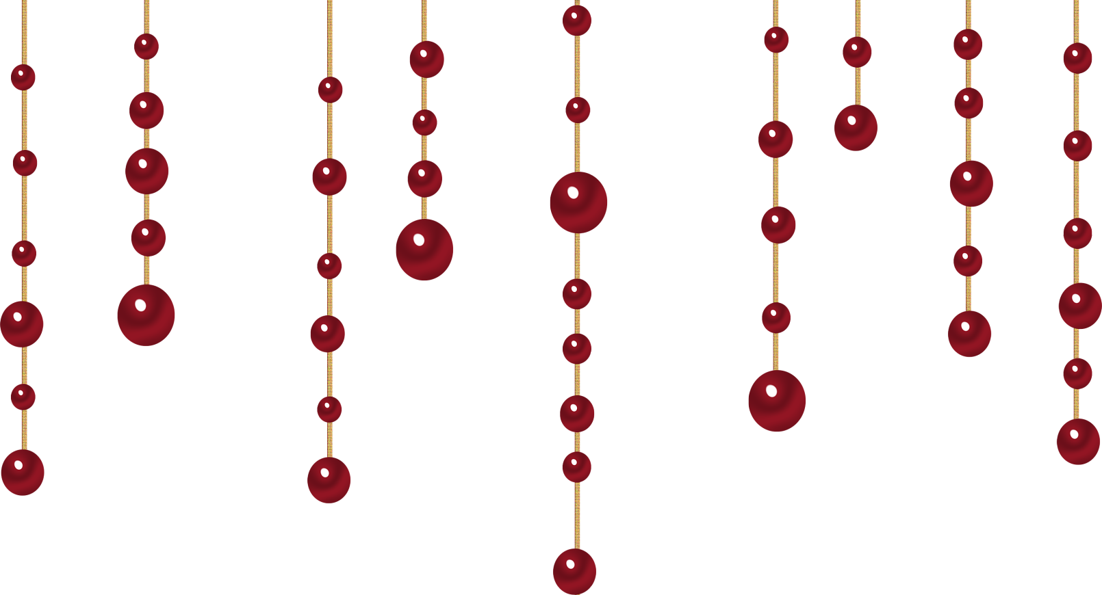
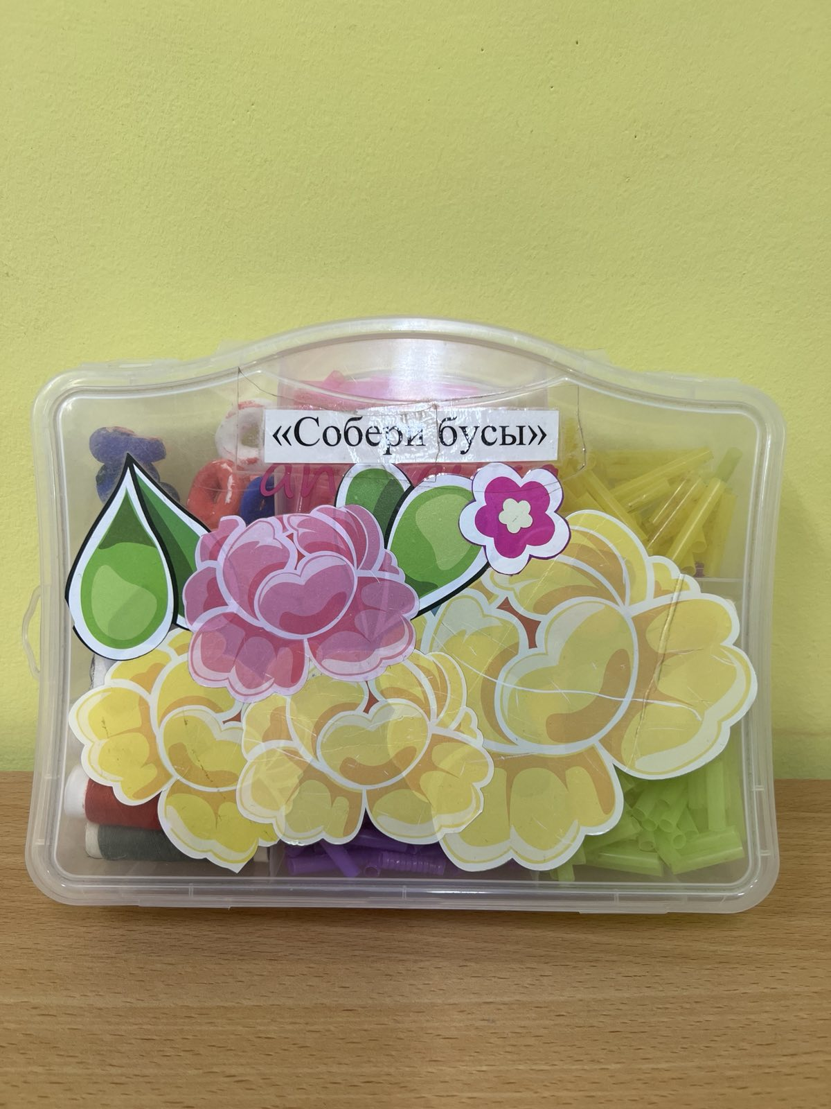
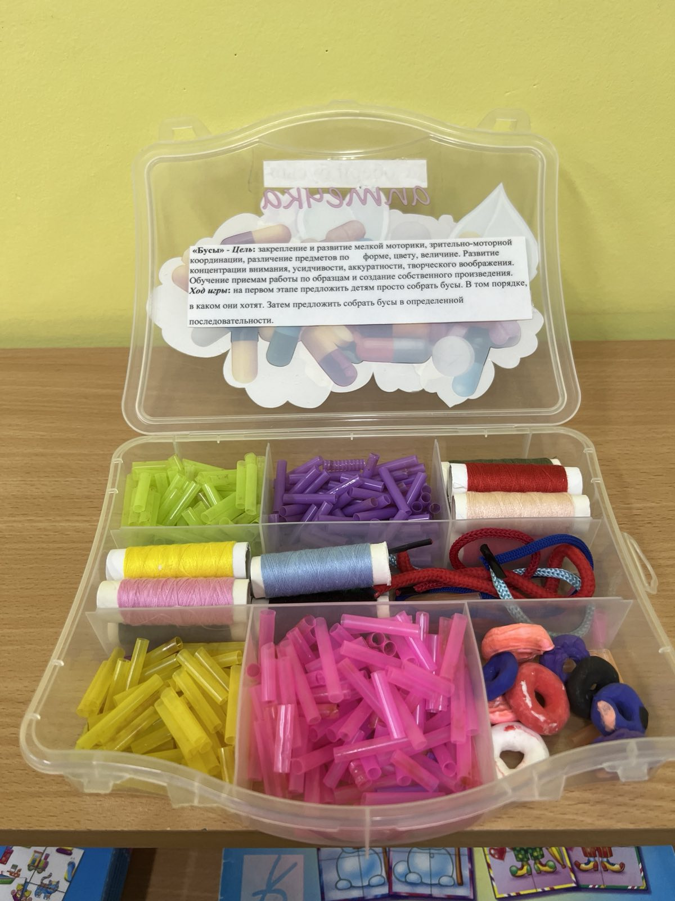

Slide 5
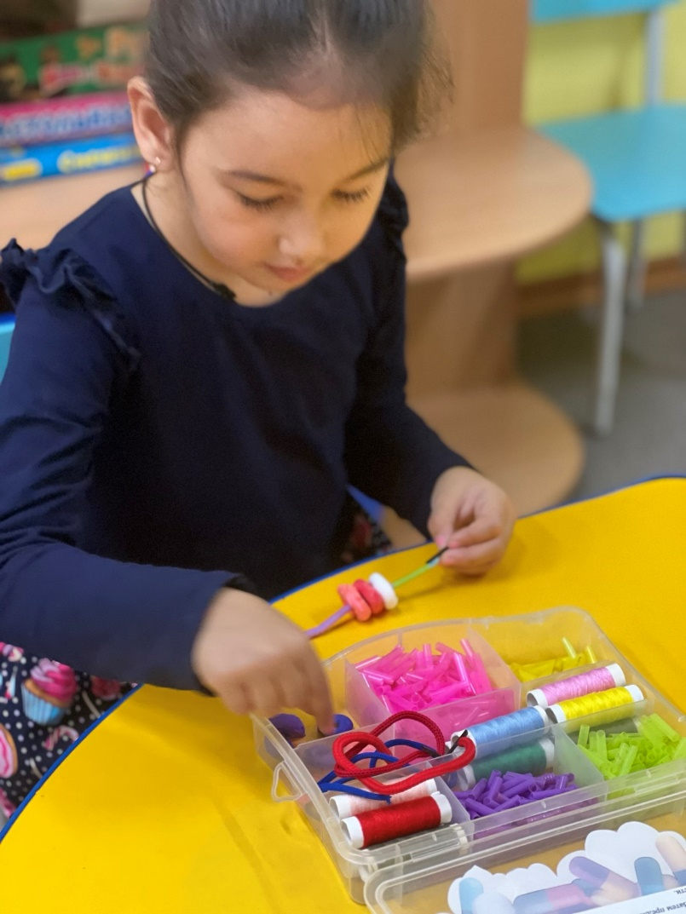
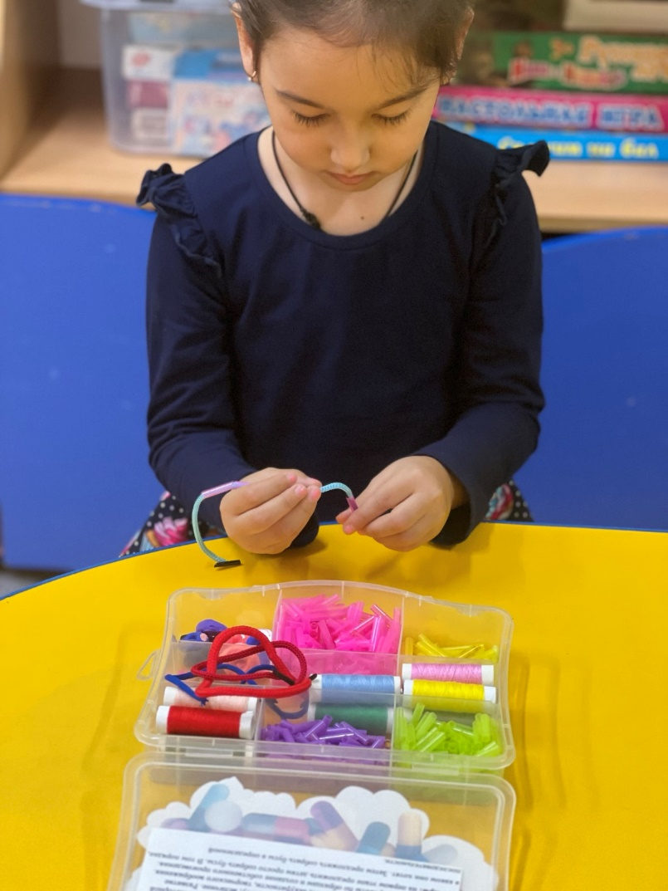
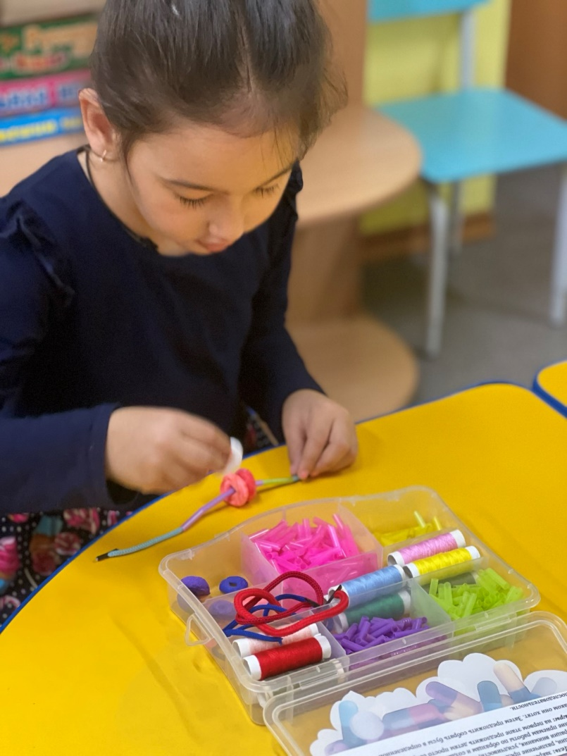
Ребята собирают целые бусы и не какие ни будь, а самые настоящие -самодельные. Они сами стремятся придумать «рисунок» своей работы.

Slide 6
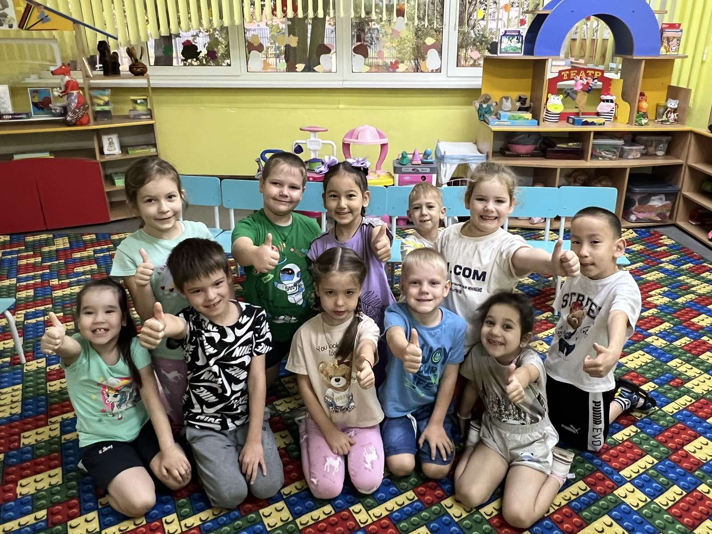
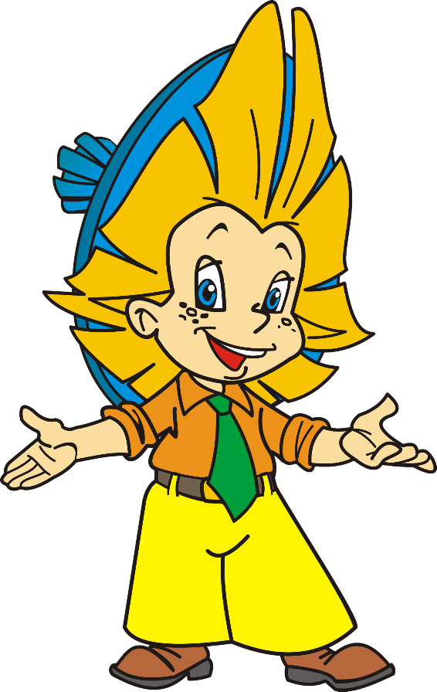

Спасибо за внимание!

